Slide 1
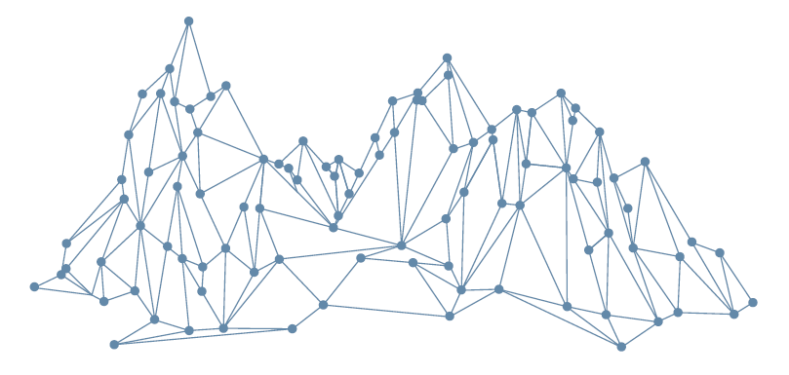
Interreg V-A Espagne, France, Andorre (POCTEFA 2014-2020)
COMMUNICATION
12 mars 2020

Slide 2

Notes:
Los proyectos programados por el programa POCTEFA 2014-2020 están sometidos a una serie de obligaciones en materia de información y comunicación.
Son pocos los europeos que conocen el impacto real de la Unión Europea en su vida cotidiana. Dar difusión a la labor de la UE es una obligación de los proyectos y supone ayudar a que los habitantes de la región POCTEFA conozcan los beneficios de las políticas europeas en su día a día.
Todos los proyectos aprobados por el POCTEFA aquí presentes sois beneficiarios del Fondo Europeo de Desarrollo Regional (FEDER), y por lo tanto sus responsables se convierten en embajadores de la Unión Europea.
El Convenio FEDER vincula los proyectos con el programa y les concede una subvención. Con su firma, los proyectos se comprometen a cumplir las obligaciones de comunicación.

Slide 3


Quelles sont les obligations de communication ?
Reg. UE Nº1303/2013, Annexe XII (2.2.)
Reg. UE Nº 821/2014, Chapitre II, Art 3,4,5 y Annexe II
POCTEFA a rédigé un Guide de communication et un Manuel d’utilisation du logo disponible sur www.poctefa.eu

Slide 4


Obligation:
Fonds Européen de Développement Régional (FEDER)
Notes:
Mención FEDER: nunca más pequeña que 7,5 puntos.

Slide 5


Logo du projet et logo POCTEFA
Deux options:
1) Logo du projet + logo du programme = deux logos.
2) Logo du programme comme logo du projet= un logo

Slide 6
Uso correcto del logotipo:
Ne déformez pas, n’étirez pas, ne penchez pas, et ne modifiez pas le logo d’une quelconque manière que ce soit.
Visible!
Le drapeau européen doit avoir, au moins, la même taille que le plus grand des logos.
Taille minimum: 38,1 mm
En couleur
Fond blanc
Notes:
Fondo blanco > dar consejos de creatividad

Slide 7
Los elementos fundamentales:
Événement avec les médias
Communiqué de presse
Affiche
Communication interne
Déclaration POCTEFA
Site web des bénéficiaires (partenaires du projet)

Slide 8
1. Événement avec les médias
2. Communiqué de presse
Au moins un événement auquel seront convoqués les médias
Au moins un communiqué de presse durant la vie du projet.
  Logo Interreg POCTEFA
  Mention FEDER
  Declaration POCTEFA

Slide 9
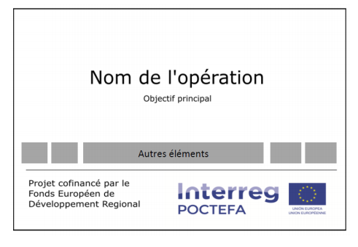
3. Affiche
Taille minimum:
DIN A3

Slide 10
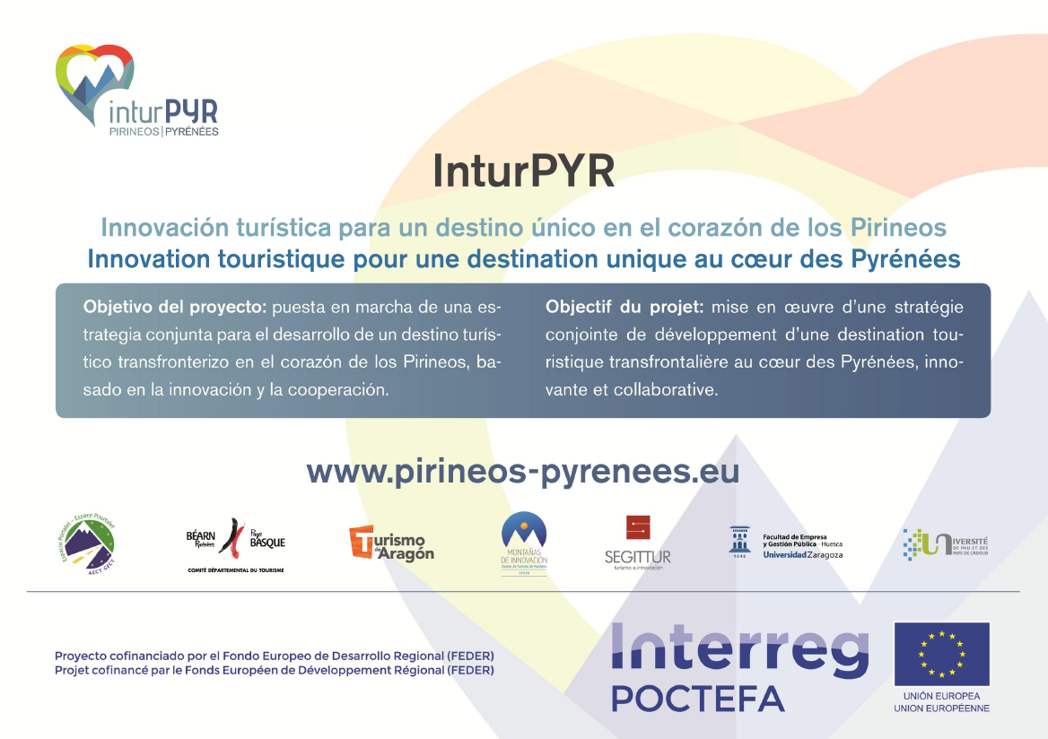
3. Affiche

Slide 11

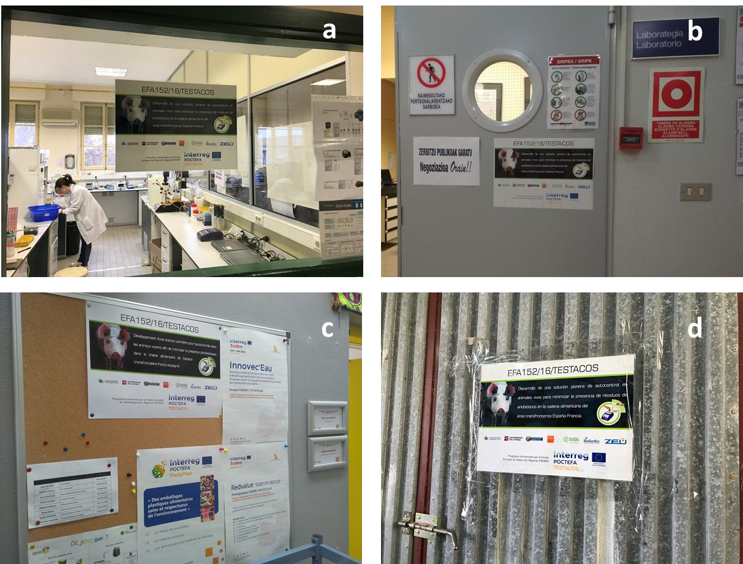
3. Affiche

Slide 12
4. Communication interne
Communiquer UE, FEDER.
Dans les courriels au SC, toujour mentionner la référence EFA et l’acronyme du projet.
Notes:
Actualmente, la SC del programa Interreg POCTEFA gestiona 163 proyectos aprobados, lo que supone en torno a 1.000 beneficiarios.

Slide 13
5. Declaration POCTEFA
Le projet a été cofinancé à hauteur de 65 % par le Fonds Européen de Développement Régional (FEDER) dans le cadre du Programme Interreg V-A Espagne-France-Andorre (POCTEFA 2014-2020). L’objectif du POCTEFA est de renforcer l’intégration économique et sociale de l’espace frontalier Espagne-France-Andorre. Son aide est concentrée sur le développement d’activités économiques, sociales et environnementales transfrontalières par le biais de stratégies conjointes qui favorisent le développement durable du territoire.

Slide 14
6. Site web des bénéficiaires
Nom de l’opération
Description de l’opération
Objectifs et résultats de l’opération
MentionFEDER
Logo du Programme
Lien vers:
  www.poctefa.eu
  ec.europa.eu/regional_policy/
Notes:
En la página web de los beneficiarios recomendamos incluir:

Slide 15
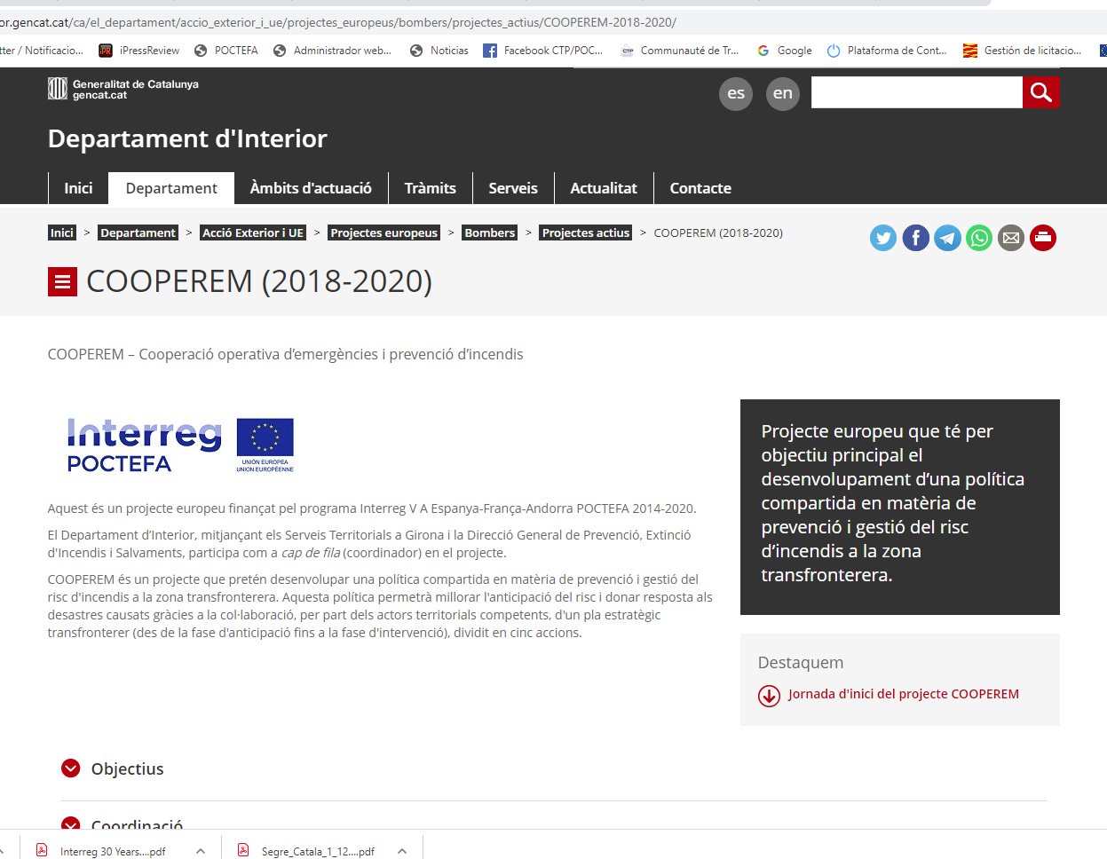
6. Site web des bénéficiaires
Notes:
En la página web de los beneficiarios recomendamos incluir:

Slide 16
Recommandation !
Création d’un site web spécifique du projet

Slide 17
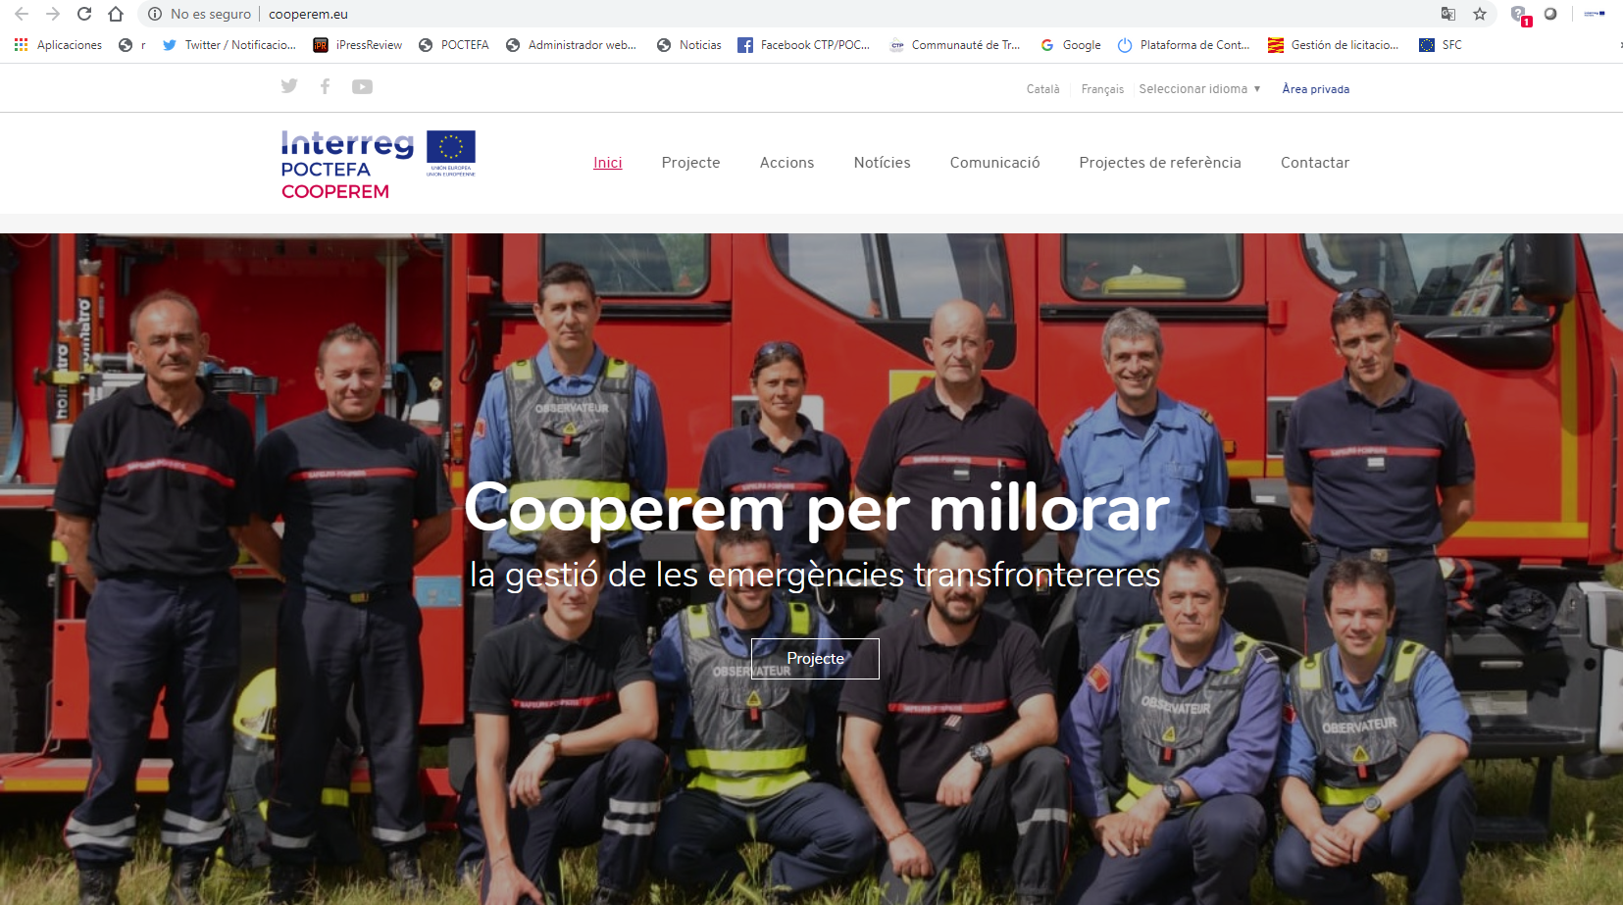
Site web du projet
Notes:
En la página web de los beneficiarios recomendamos incluir:

Slide 18
Éléments spéciaux
Équipements
  Étiquette (ou un autocollant) avec le logo Interreg POCTEFA
  Mention FEDER
Infrastructure ou construction :
Panneau d’affichage temporaire / plaque permanente
  3 mois après la fin de la construction
  Endroit bien visible du public, taille significative et au moins 25 % de sa surface devra être occupée par :
  Nom et objectif du projet
  +
  logo Interreg POCTEFA
  +
  mention FEDER
Notes:
Los equipos cofinanciados por el FEDER (por ejemplo, un ordenador) deben llevar una pegatina con el logotipo de Interreg POCTEFA y la mención FEDER. Esta pegatina no debe retirarse después del fin de la operación.
Para aquellas operaciones o proyectos que tengan infraestructuras o construcciones con un coste igual o superior a 500.000 euros, es obligatorio que cada infraestructura o construcción disponga de un cartel permanente (o previamente, de una valla temporal). El cartel permanente debe estar colocado, como muy tarde, 3 meses después del fin de la construcción.

Slide 19
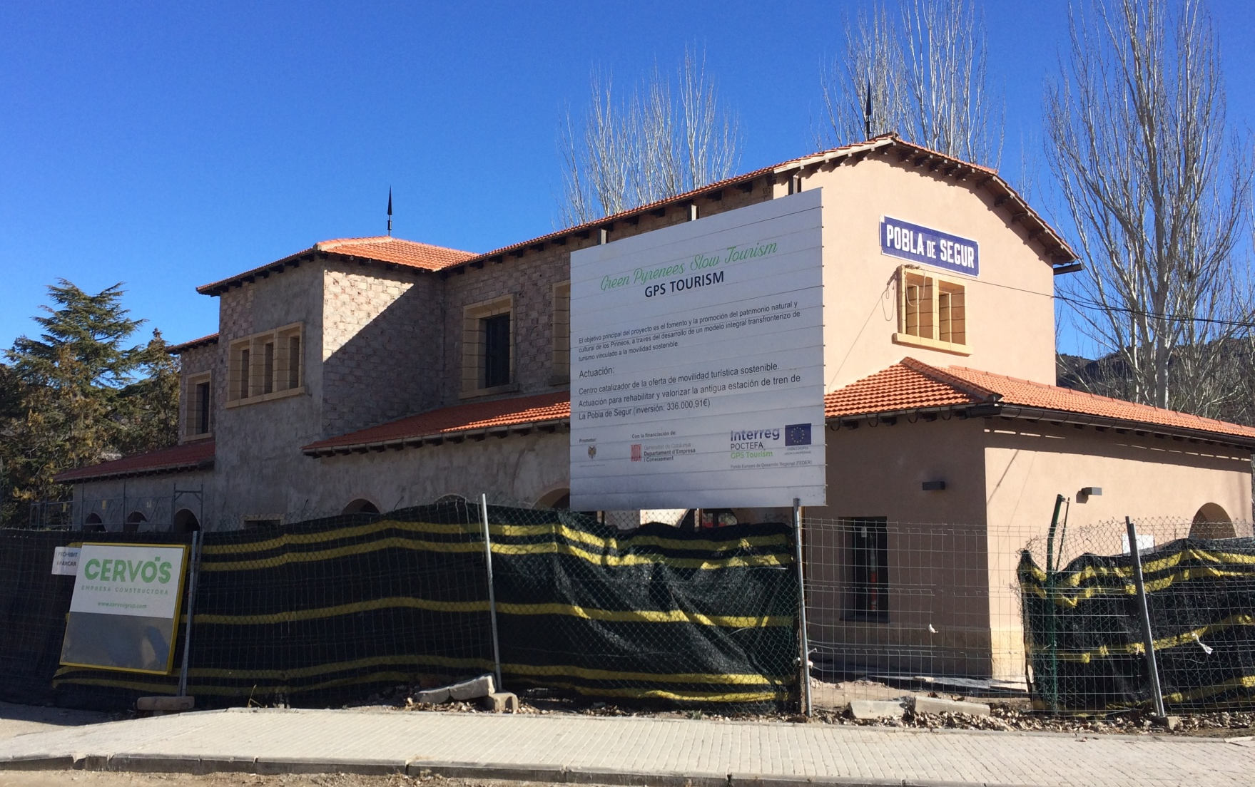
Éléments spéciaux
Notes:
Los equipos cofinanciados por el FEDER (por ejemplo, un ordenador) deben llevar una pegatina con el logotipo de Interreg POCTEFA y la mención FEDER. Esta pegatina no debe retirarse después del fin de la operación.
Para aquellas operaciones o proyectos que tengan infraestructuras o construcciones con un coste igual o superior a 500.000 euros, es obligatorio que cada infraestructura o construcción disponga de un cartel permanente (o previamente, de una valla temporal). El cartel permanente debe estar colocado, como muy tarde, 3 meses después del fin de la construcción.

Slide 20





Et ne pas oublier les réseaux sociaux
#POCTEFA
@ctppoctefa

Slide 21




Gracias | Merci
www.poctefa.eu
info@poctefa.eu
#POCTEFA
Síguenos en | Suivez-nous sur @ctppoctefa

